Slide 1
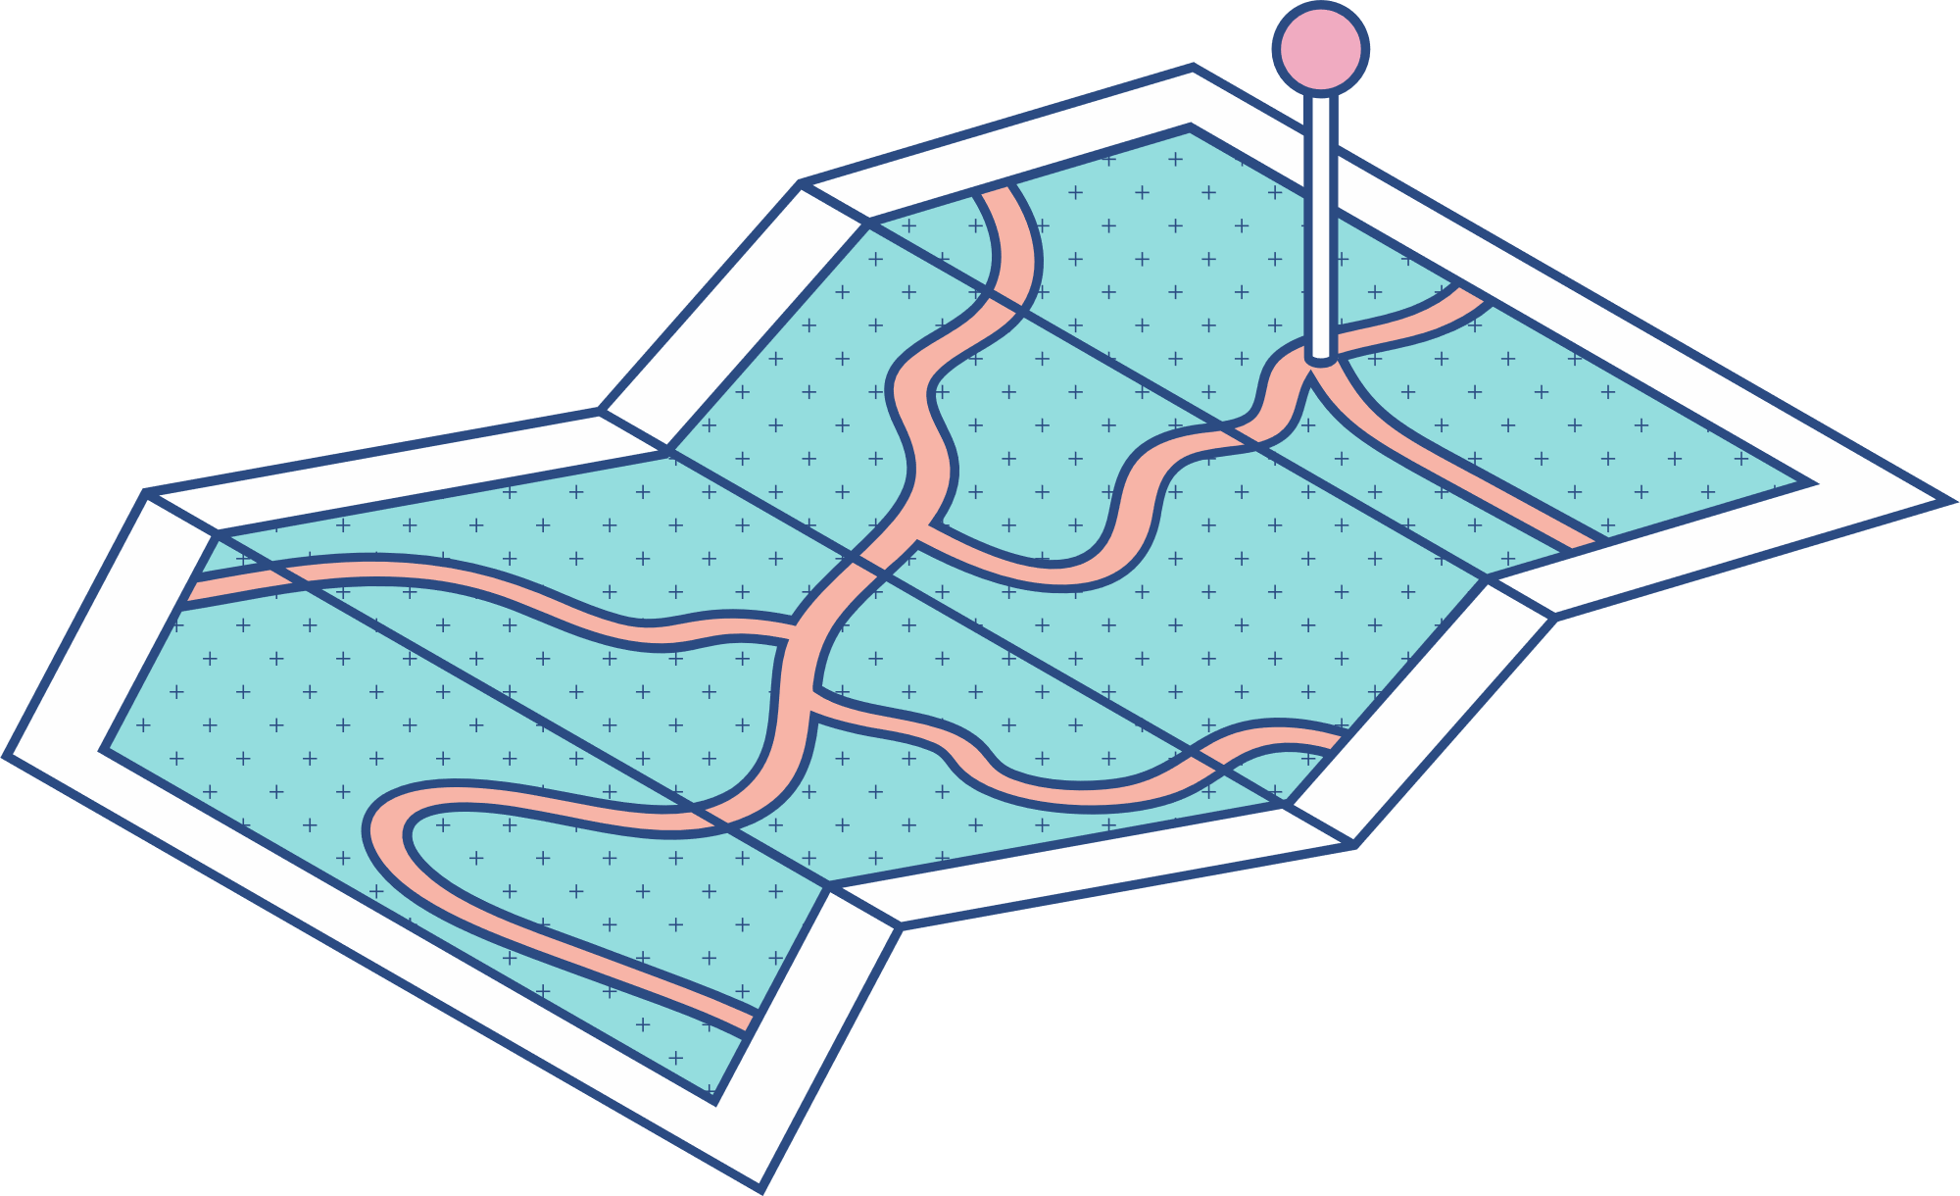




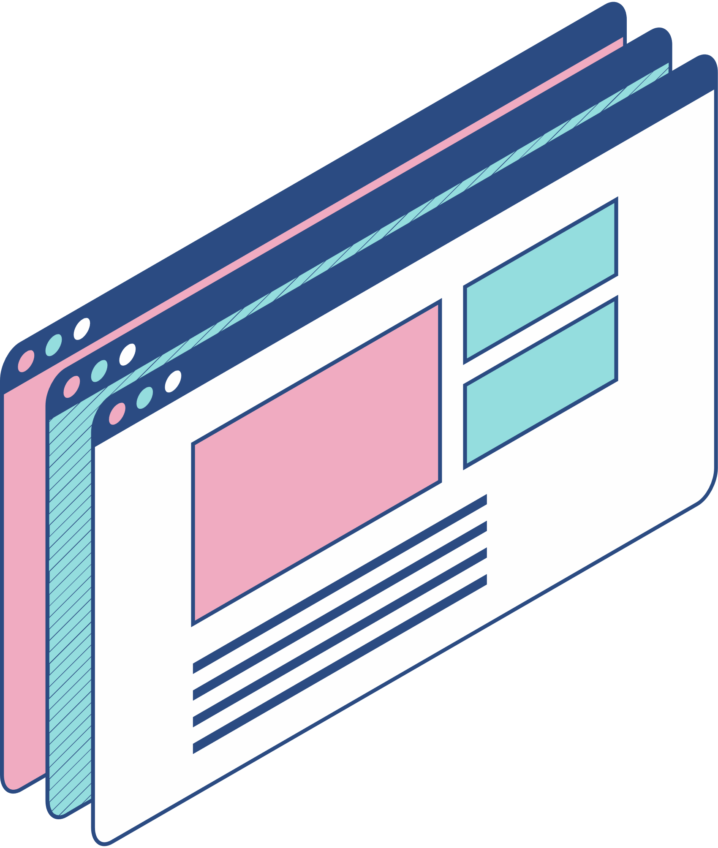
UNIVERSIDAD TECNOLÓGICA DE PANAMÁ
Tipos de negocio electrónico
Presentado por:
Cristian Castillo
Giovanni Buglione
Luis López

Slide 2






El e-commerce no es más que una actividad económica donde se compran y venden productos a través de medios digitales.
B2E – Business to Employee
C2C – Consumer to Consumer
G2C – Government to Consumer
B2B – Business to Business
B2C – Business to Consumer

Slide 3
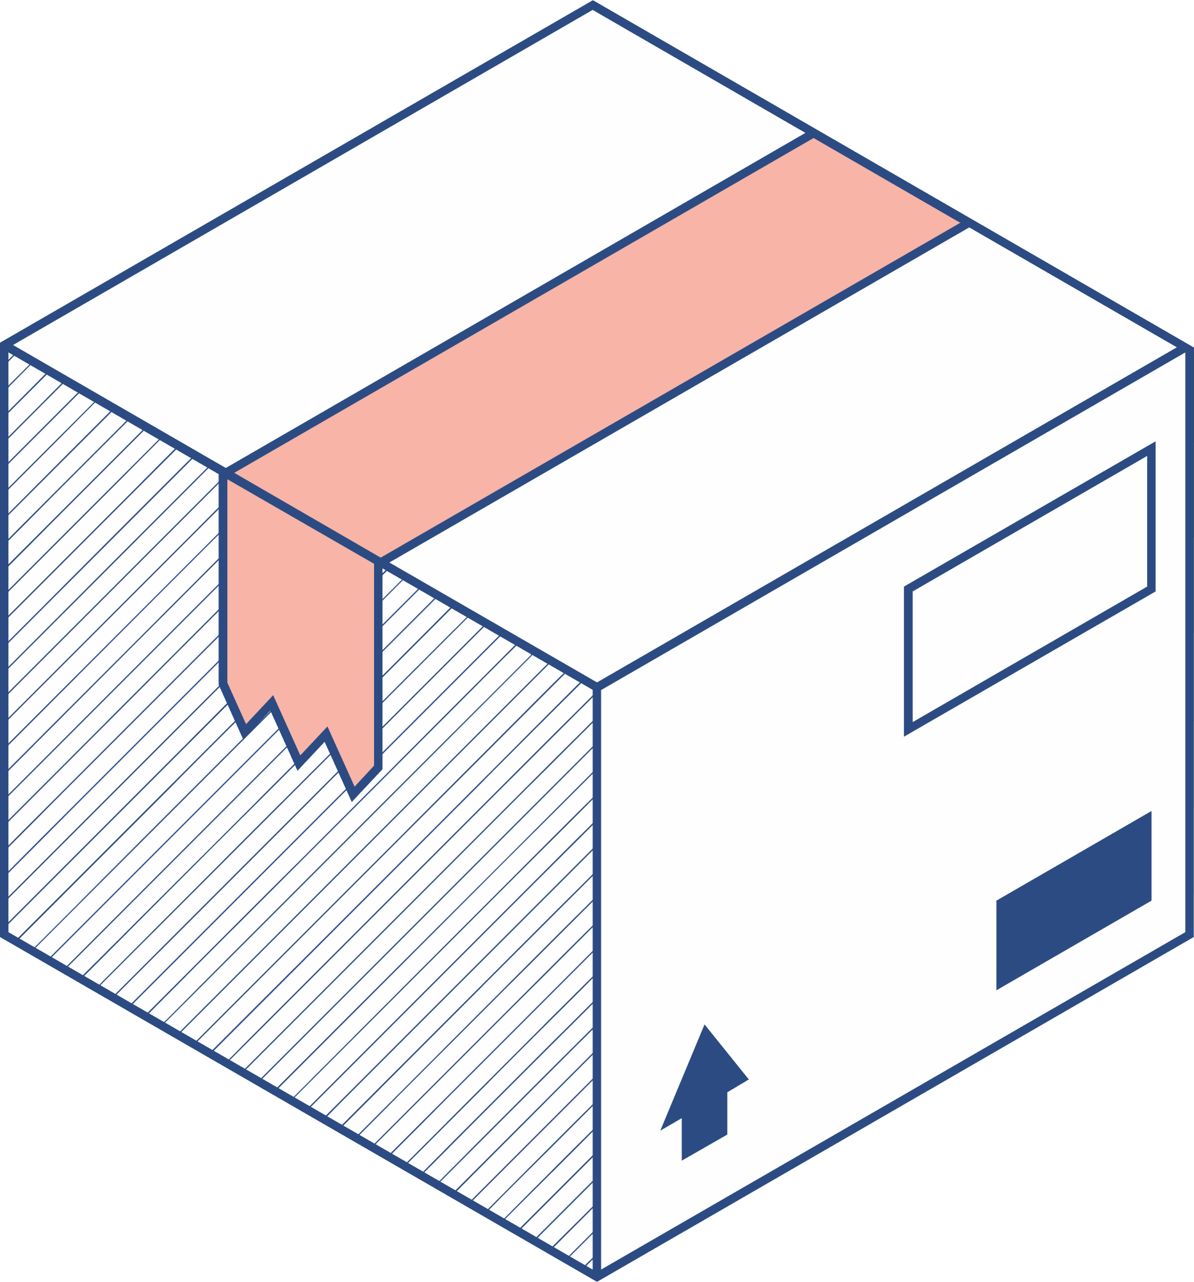
B2B – Business to Business
B2B hace referencia a las operaciones comerciales que se realizan de negocio a negocio. Ambas deben tener presencia en Internet para que la transacción sea posible. En este caso el consumidor final no entra en juego. Estas operaciones están enfocadas a proveedores, vendedores e intermediarios. Un ejemplo de este tipo de comercio electrónico es cuando la tienda en línea vende al por mayor. También es posible si se venden materias primas o componentes específicos.

Slide 4
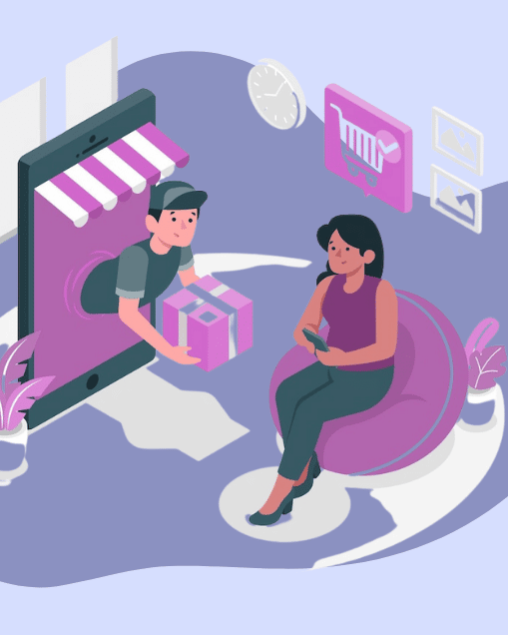
B2C – Business to Consumer
ES DECIR, AQUELLOS SITIOS VIRTUALES QUE CONECTAN A LA EMPRESA DIRECTAMENTE CON EL CLIENTE FINAL.
Este es uno de los modelos más frecuentes, ya que las compañías eliminan las barreras espacio-temporales.
Esto permite al cliente consultar o comprar productos donde y cuando quiera. Siempre que tenga una conexión a Internet, por supuesto.

Slide 5

B2E – Business to Employee
EL COMERCIO “EMPRESA AL EMPLEADO” ES UNA MODALIDAD RELATIVAMENTE RECIENTE.
Las operaciones se producen de forma interna entre los miembros de la compañía. Es frecuente cuando las grandes empresas cuentan con distintas líneas de negocio basadas en compañía matriz.

Slide 6
C2C – Consumer to Consumer
Es la evolución de la venta en mercadillos o en el patio de una vivienda. Sin embargo, Internet hace que podamos llegar mucho más lejos. Además, es una forma de ser responsable con el medioambiente reutilizando productos que ya no nos sirven. Por otra parte, los precios son mucho más asequibles.
Esta forma de comprar y vender es frecuente en las plataformas de segunda mano. Donde una persona ofrece su producto y la otra lo demanda, sin ser ninguna de ellas parte de una empresa.

Slide 7
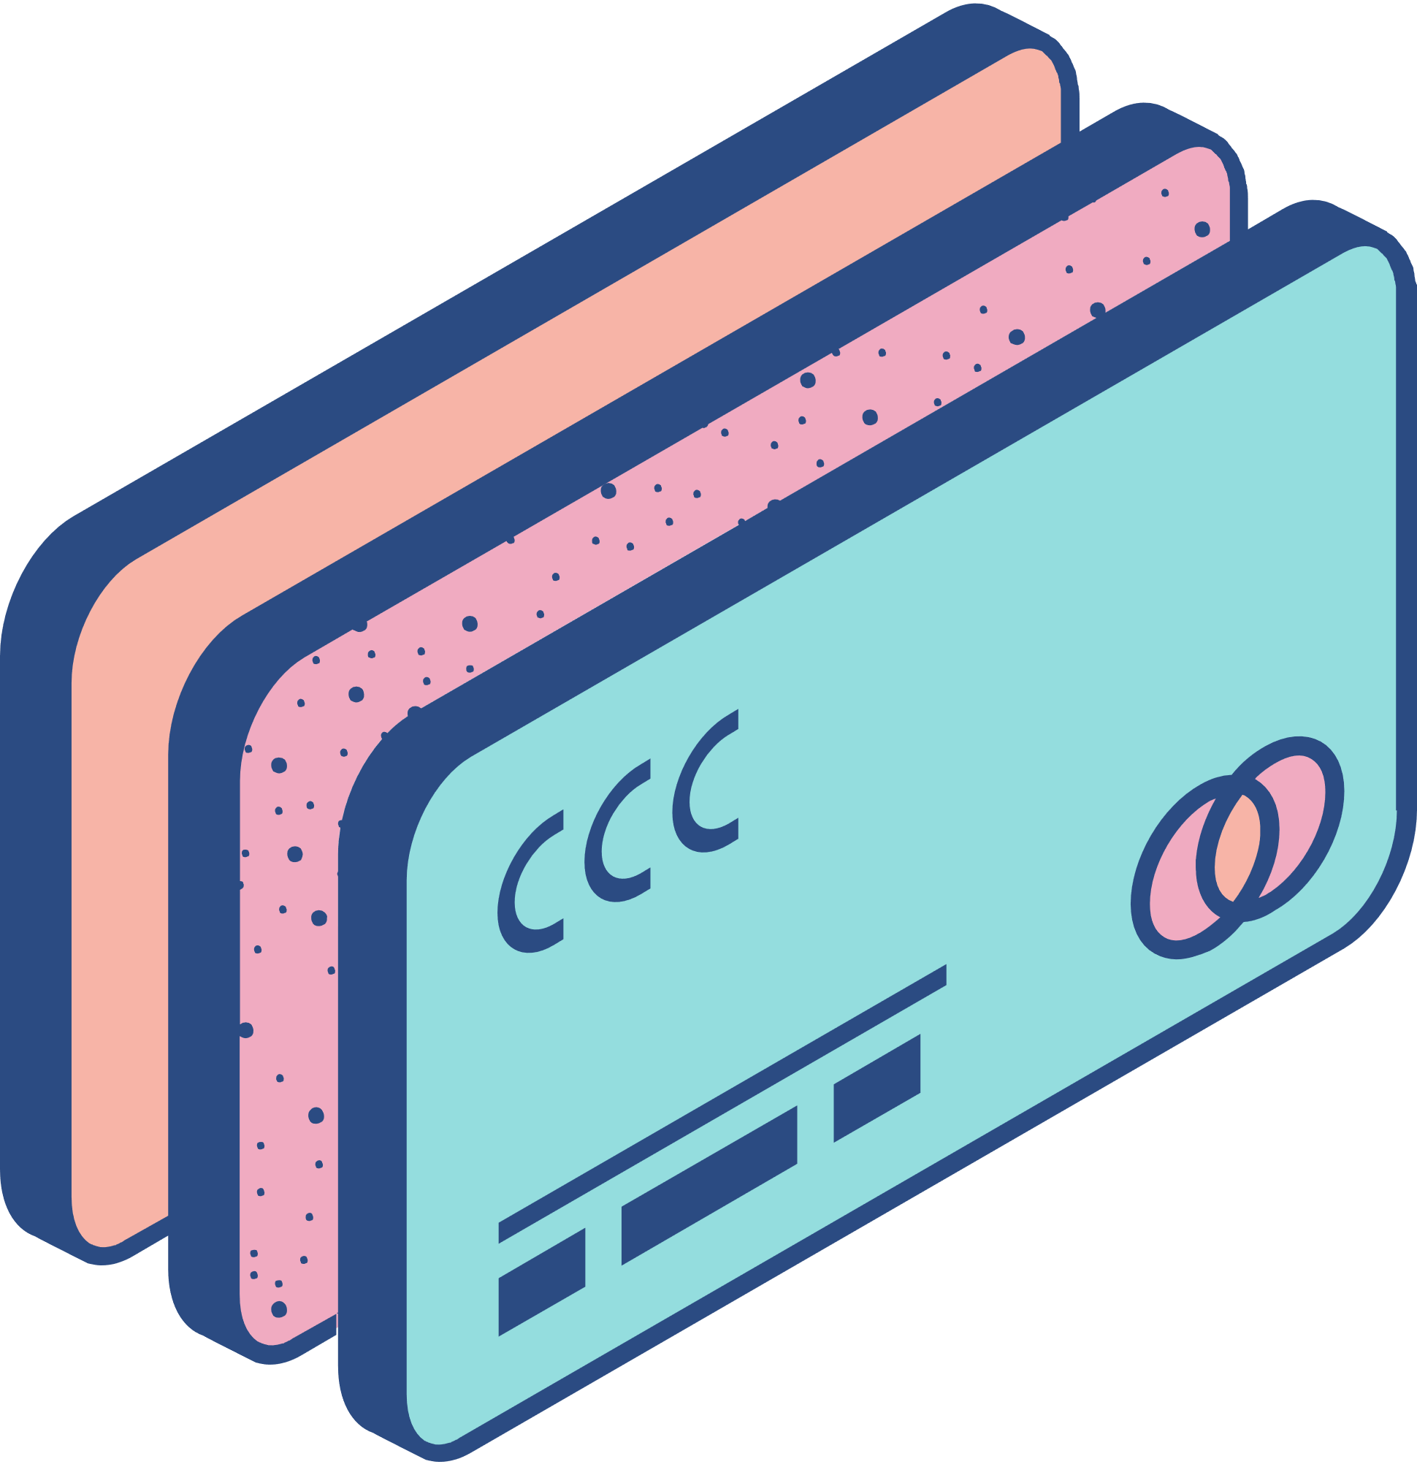
G2C – Government to Consumer
LOS TRÁMITES DE LA ADMINISTRACIÓN EN LÍNEA TAMBIÉN SON CONSIDERADOS E-COMMERCE SIEMPRE QUE REQUIERAN UN PAGO.
Por ejemplo, cuotas de actividades o facturas de suministros de carácter municipal.
Este tipo de comercio electrónico supone un ahorro de tiempo importante. A la vez, descongestiona las oficinas de tramitaciones sencillas. El inconveniente es la protección de datos, este tipo de plataformas requieren grandes medidas de seguridad para garantizar que la información personal está bien almacenada.

Slide 8

CONCLUSIONES...

